Slide 1
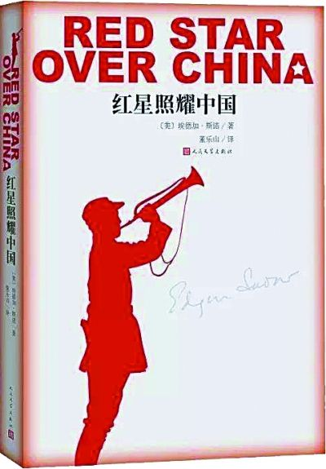
部编版教材初中语文八年级上册
名著导读
——《红星照耀中国》纪实作品的阅读
杭州建兰中学 任艳䞍

Slide 2
纪实作品
真实性

Slide 3
他是少年先锋队中的“花花公子”，他不知道从哪里弄到一条军官皮带，穿着一套整洁合身的小军服，帽檐什么时候发软了，总是衬着一条白布，露出一点。他无疑是全城最漂亮整齐的士兵，毛泽东在他旁边也显得像一个江湖流浪汉。
——《红星照耀中国》
思考：这段话写的是书中的哪个人？斯诺在刻画他时用了什么描写方法？你觉得写得好不好，为什么？

Slide 4
请同学们找出具体描写的词语。
他是少年先锋队中的“花花公子”，他不知道从哪里弄到一条军官皮带，穿着一套整洁合身的小军服，帽檐什么时候发软了，总是衬着一条白布，露出一点。他无疑是全城最漂亮整齐的士兵，毛泽东在他旁边也显得像一个江湖流浪汉。
——《红星照耀中国》
思考：从这些词语，我们能看出这是一个怎样的小战士呢？

Slide 5
蒋介石悬赏八万元要周恩来的首级，可是在周恩来的司令部门前，只有一个哨兵。我到屋子里以后看到里面很干净，陈设非常简单。土炕上挂的一顶蚊帐，是唯一可以看到的奢侈品。炕头放着两只铁制的文件箱，一张木制的小炕桌当作办公桌。哨兵向他报告我到来的时候，周恩来正伏案在看电报。
——《红星照耀中国》
思考：这段文字用了什么表达方式？

Slide 6
蒋介石悬赏八万元要周恩来的首级，可是在周恩来的司令部门前，只有一个哨兵。我到屋子里以后看到里面很干净，陈设非常简单。土炕上挂的一顶蚊帐，是唯一可以看到的奢侈品。炕头放着两只铁制的文件箱，一张木制的小炕桌当作办公桌。哨兵向他报告我到来的时候，周恩来正伏案在看电报。
——《红星照耀中国》
作者用了哪些词语让我们读来特别有画面感呢？下面请在书上进行圈划并批注。

Slide 7
蒋介石悬赏八万元要周恩来的首级，可是在周恩来的司令部门前，只有一个哨兵。我到屋子里以后看到里面很干净，陈设非常简单。土炕上挂的一顶蚊帐，是唯一可以看到的奢侈品。炕头放着两只铁制的文件箱，一张木制的小炕桌当作办公桌。哨兵向他报告我到来的时候，周恩来正伏案在看电报。
——《红星照耀中国》
量词

Slide 8
蒋介石悬赏八万元要周恩来的首级，可是在周恩来的司令部门前，只有一个哨兵。我到屋子里以后看到里面很干净，陈设非常简单。土炕上挂的一顶蚊帐，是唯一可以看到的奢侈品。炕头放着两只铁制的文件箱，一张木制的小炕桌当作办公桌。哨兵向他报告我到来的时候，周恩来正伏案在看电报。
——《红星照耀中国》
从远到近、从外到内

Slide 9
思考：这样的描写是不是会影响写的纪实性呢？
在纪实作品中，我们也常常会看到一些细致的描写。除此之外，还有生动的修辞，饱含情感的议论和抒情。这就是纪实作品的另一个重要特点——文学性。

